Slide 1
12.5 波的干涉
一、波的叠加原理
1. 波传播的独立性
几列波相遇之后， 仍然保持它们各自原有的特征（频率、波长、振幅、振动方向等）不变，并按照原来的方向继续前进，好象没有遇到过其他波一样。
2. 叠加原理
在相遇区域内任一质点的振动，为各列波单独存在时在该点所引起的振动的合振动。

Slide 2
二、相干波与相干条件
干涉现象
两列（或多列）相干波叠加，将在空间形成一种稳定的强弱相间的强度 (振幅) 分布。
相干条件
频率相同、振动方向相同、相位差恒定。
相干波
满足相干条件的两列波。

Slide 3
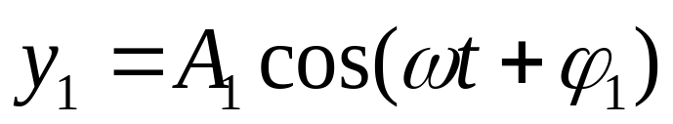

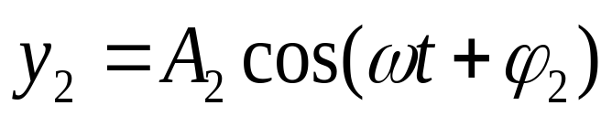



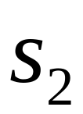
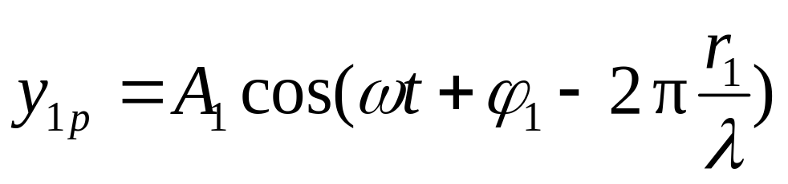
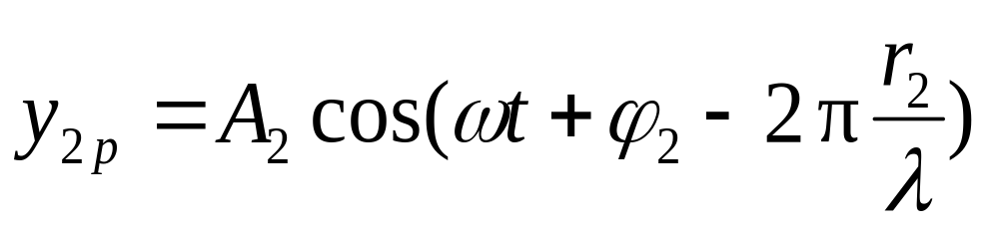
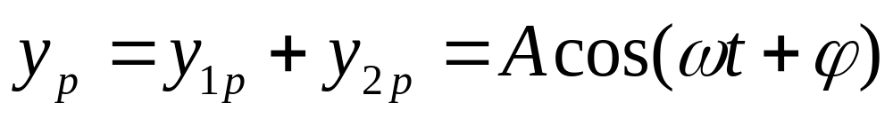
三、干涉规律
波源振动方程
*
点P 的两个分振动
点P 的合振动

Slide 4
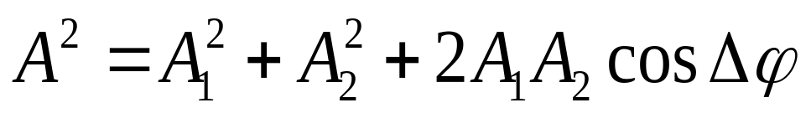
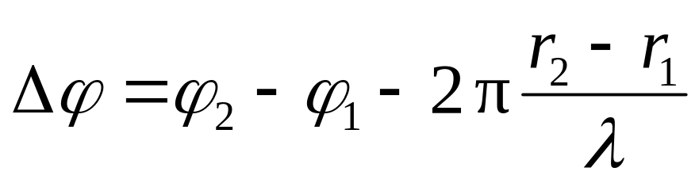
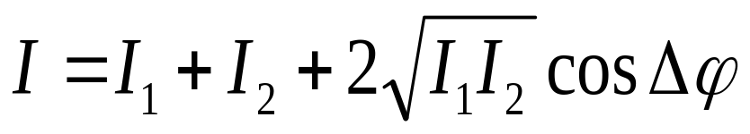
合振动的振幅
其中
P 点处波的强度
讨论
(1) 合振动的振幅（波的强度）在空间各点的分布随位置而变，但是稳定的。

Slide 5
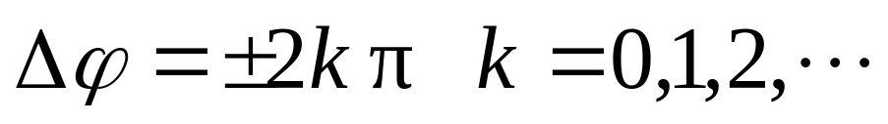
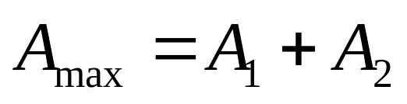
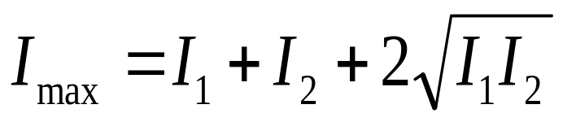
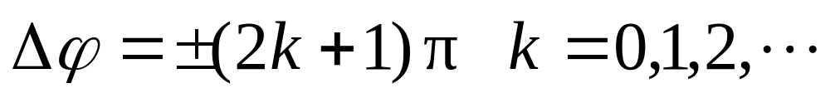
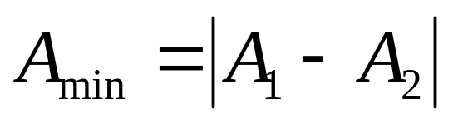
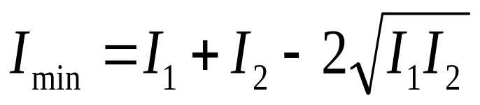
(2) 干涉相长
(3) 干涉相消

Slide 6
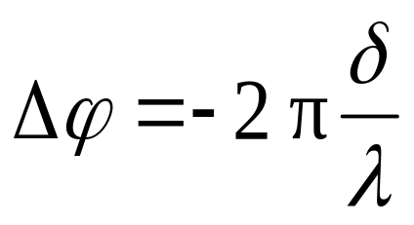
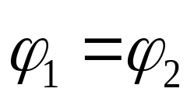
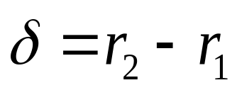
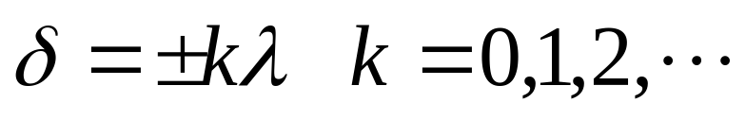

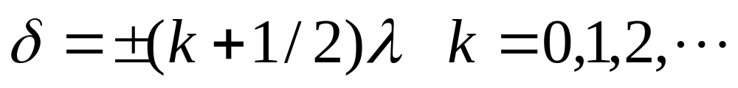
若 则
波程差
干涉相长
干涉相消

Slide 7
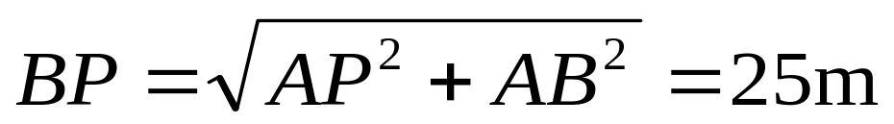
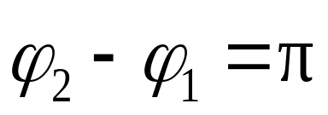
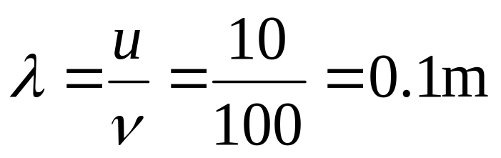
例1 A、B 两点为两相干波源, 振幅均为 5 cm,频率均为100 H z, 当 A 点为波峰时, B 点适为波谷, 设波速为10 m /s ，求 P 点的干涉结果。
解已知 AP = 15 m, AB = 20 m
P
15m
B
A
20m

Slide 8
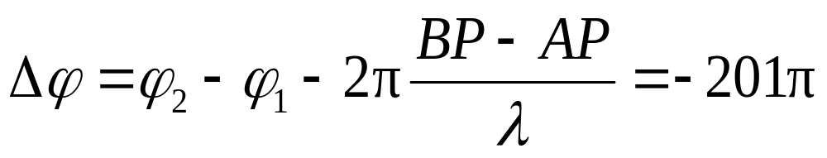
两波在P点的相位差为：
由于两波在 P 点相位相反, 故合振幅为零。
P
A = 0
15m
B
A
20m

Slide 9
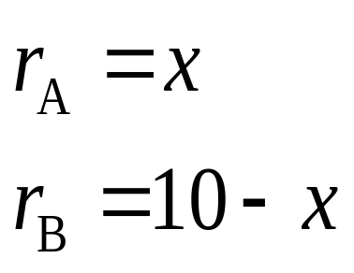


例2 两波源分别位于同一介质A和B 处，振动方向相同，振幅相等，频率皆为100Hz，但A 处波源比 B 处波源相位落后π。若 A、B 相距10m，波速为4000m/s，试求由A、B之间连线上因干涉而静止的点。
解 建立所示的坐标系，任取一点x，则两波到该点的波程分别为
10m
r_{A}
r_{B}
O
x
A
B

Slide 10
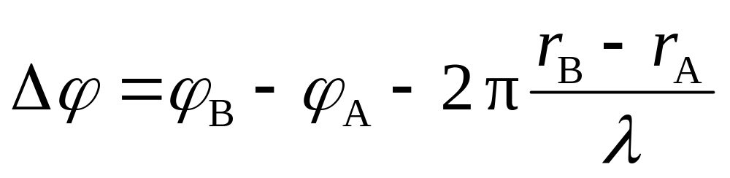
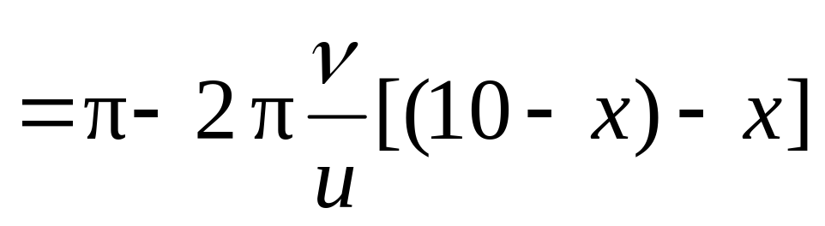
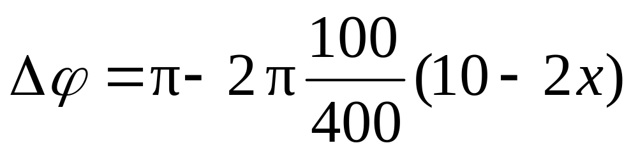
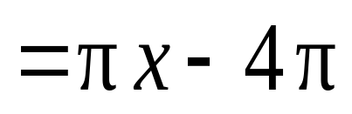
两波相位差为

Slide 11
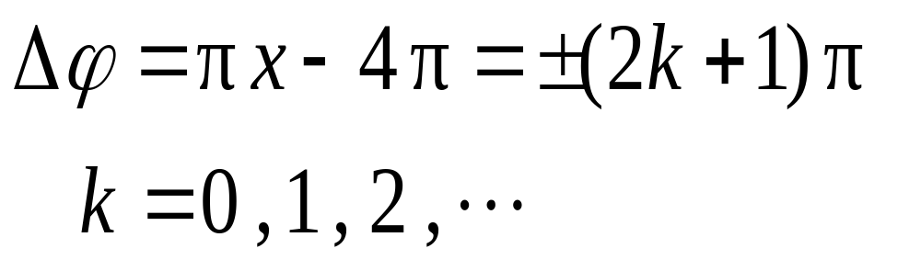
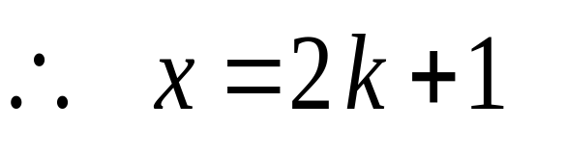
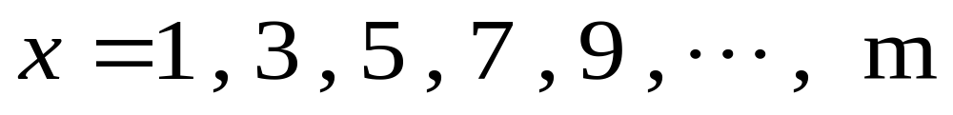
因干涉而静止的点，满足干涉相消条件
所以，因干涉而静止的点为

